Slide 1
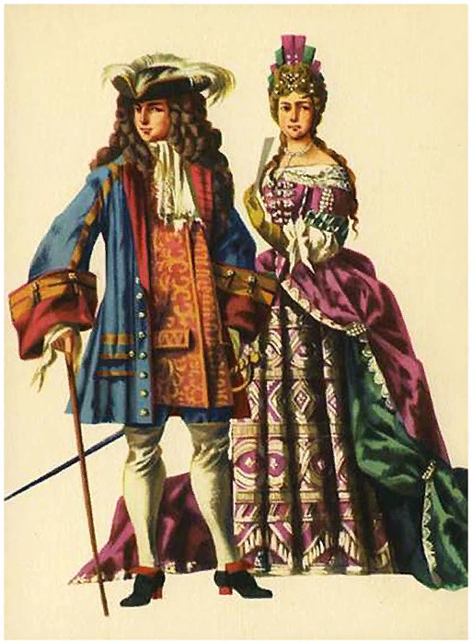
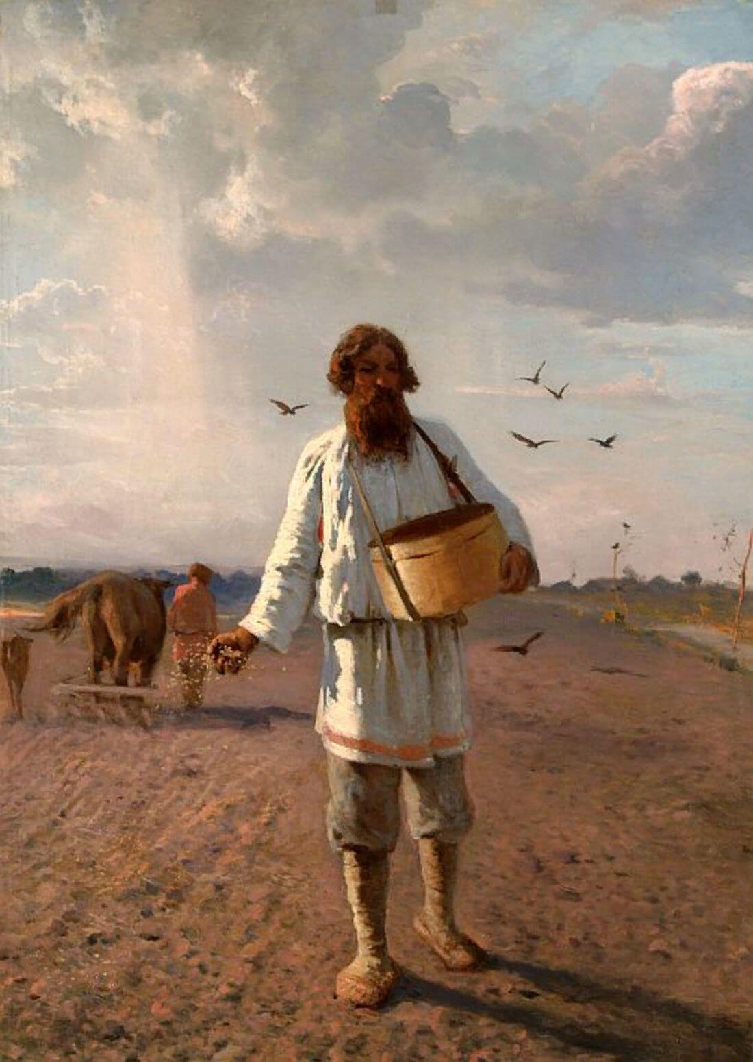

Slide 2
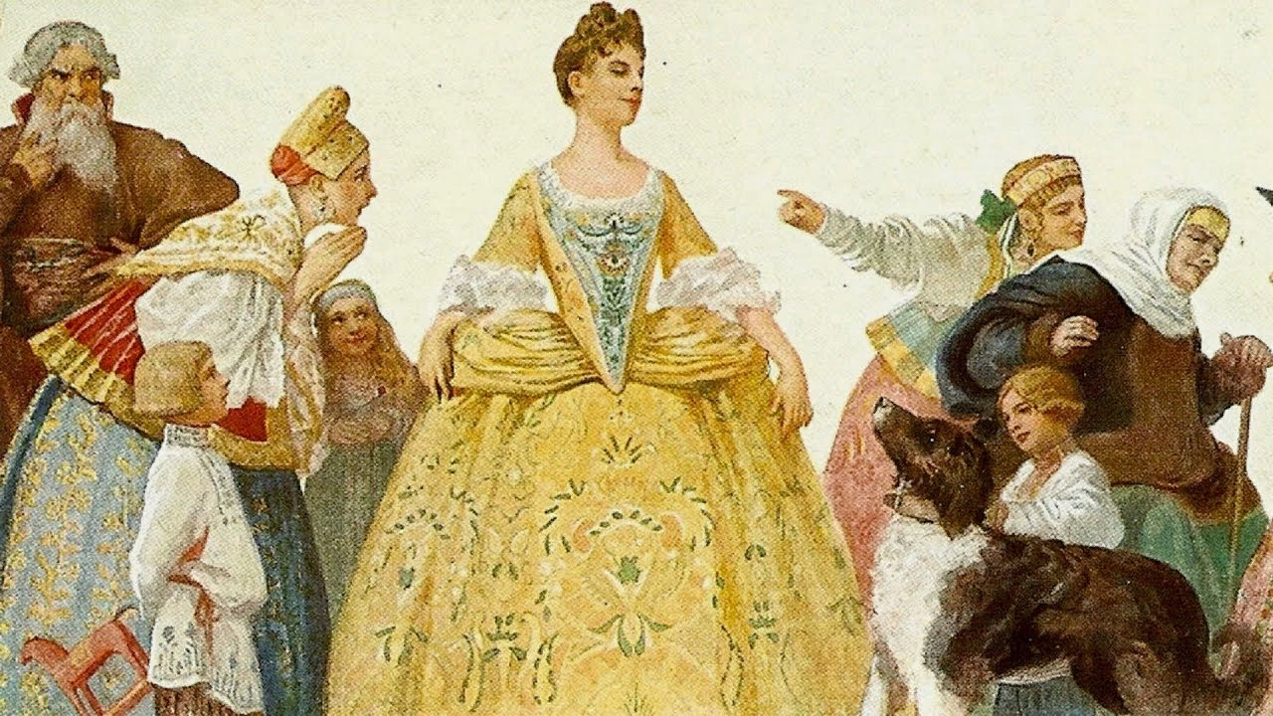
Российское общество в Петровскую эпоху

Slide 3
Указ Петра
Бояром и окольничим, и думным… людем, и стольникам, и стряпчим носить платья венгерские, кафтаны. На Москве и во всех городах городовым и приказным людям, и гостям, и посадским людям всем сказать: чтоб впредь с сего Его великого государя указа бороды и усы брили. А буде кто бороды и усы брить не похотят, а похотят ходить с бородою и с усами и с тех имать... по 60 рублей с человека ... Старинное платье российское отменить, всем носить по обычаю европейских христианских государств, носить с Богоявлениева дни нынешняго 1700 года, такожде и бороды брить

Slide 5
Новшества в петровскую эпоху До После Сутки от утра до вечера Счёт часов (170...

Slide 6
1 группа

Slide 8
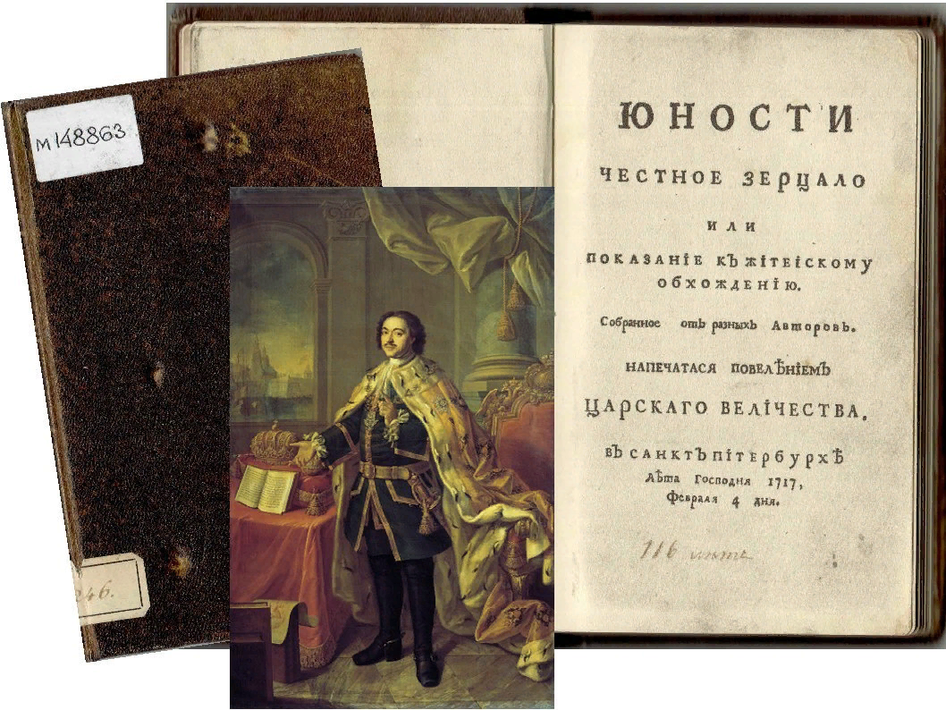

Slide 9
1717г. - выпуск издания «Юности честное зерцало, или Показания к житейскому обхождению»
5. Не прилично им [детям] руками или ногами по столу везде колобродить, но смирно ести. А вилками и ножиком по тарелкам, по скатерти или по блюду не чертить, не колоть и не стучать, но должны тихо и смирно, прямо, а не избоченясь сидеть.
13. Младой отрок должен быть бодр, трудолюбив, прилежен и беспокоен, подобно как в часах маятник.
27. Младые отроки должны между собою говорить иностранными языки: дабы тем навыкнуть могли, а особливо когда им что тайное говорить случится, чтоб слуги дознаться не могли и чтоб можно их от других незнающих болванов распознать
- Какие правила прививали молодым дворянам?
- Какие обычаи, описанные в наставлениях юношеству, были новыми для русской аристократии?

Slide 10
Ассамблеи 1718
Придти на ассамблею имеет право всякий … Хозяин не должен никого встречать вне комнаты, ни провожать, хотя бы тот был и сам император … В комнате, где танцуют, должны быть приготовлены: стол с трубками, несколько других столов для игры в шахматы и шашки; но карты на ассамблеях не терпятся… Хозяин, хозяйка или кто-нибудь из домашних открывают танцы, после чего, смотря по месту, одна или две пары могут танцевать менуэт, англез или польский по желанию … Всякий имеет свободу делать что хочет, то есть может или танцевать, или играть, или разговаривать, или смотреть на других…

Slide 11
Как отразилось принятия Табеля о рангах и Указа о единонаследии на дворянском сословии?

Slide 12
Исправьте ошибки в тексте.
Вернувшись из первого путешествия за границу. Пётр стал рьяно бороться за введение одежды русского покроя. Горожанам было запрещено брить бороды и носить одежду западноевропейского образца. Лишь крестьяне и священнослужители могли брить бороды. Остальным разрешалось бриться только после уплаты специальной пошлины. Крестьян обучали хорошим манерам и правилам этикета по книге «Юности честное зерцало». Новой формой публичного общения стали ассамблеи, куда приглашали только лиц мужского пола.

Slide 13
Регламент главного магистрата 1721 г. 2 группа
Горожане
___ «Подлые»__ ________________
______________ ___Гильдии и цехи____

Slide 14
3 группа

